Slide 1
Timetable Maker

Slide 2
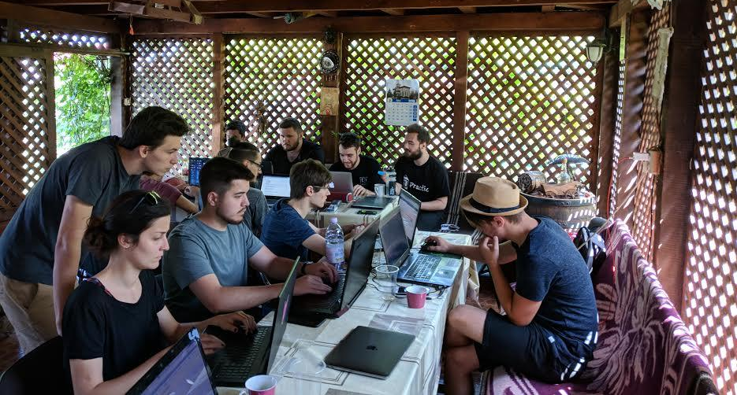
B1, îndrumător: Andrei Arusoaie

Slide 3
Motivație
Salut! Eu țin următoarele ore: curs opțional X, IIIA, IIIB. 5 laboratoare la X , IIIA, IIIB. Curs Y, master Z an I. Laborator Y, master Z an I.
Eu vreau:
orele în 3 zile (oricare vrei tu), cel târziu până la ora 16, fără pauze între ele
maxim 6 ore într-o zi. Dacă nu, într-una dintre zile poți pune orele de la 16 la 20
cursul Y într-un laborator sau C308
master + anul III, prefer laboratoarele C401, C411, C412 etc.
Spor!

Slide 4
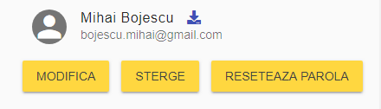

Scop
Ușurarea colectării de date pentru generarea orarului.
Exportarea datelor colectate în format CSV.

Slide 5
Soluție
Aplicație WEB care strânge preferințele de orar ale profesorilor
și le exportă într-un format convenabil.
Timetable Maker

Slide 6
Arhitectură
Model-View-Controller
Ușor de extins
Respectarea principiilor GRASP si SOLID

Slide 7
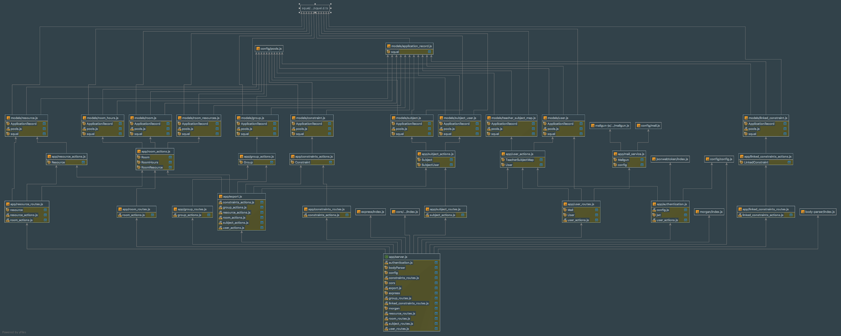
Arhitectură - Cuplaj mic, coeziune mare

Slide 8
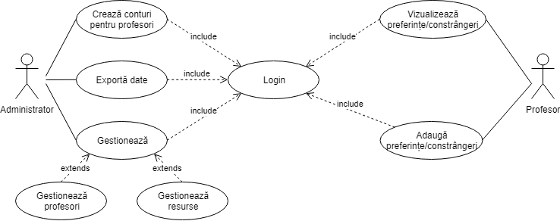
Arhitectură - diagrama Use Case

Slide 9
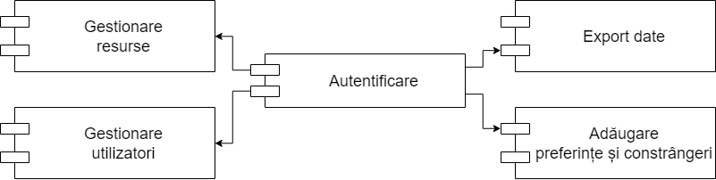
Module principale

Slide 10
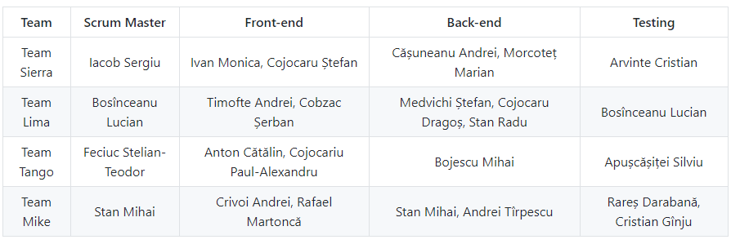
Metodologie de lucru SCRUM

Slide 11
Tehnologii folosite
Front end | Back end | Testing | Continuous Integration
HTML CSS Javascript JQuery Webpack | NodeJs Express MySQL | Java Junit Selenium | Jenkins Docker

Slide 12
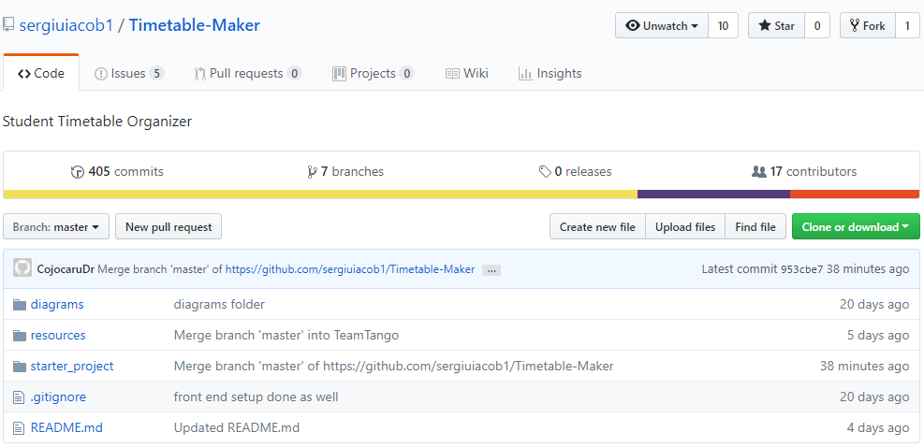
Mod de lucru - Github repository

Slide 13
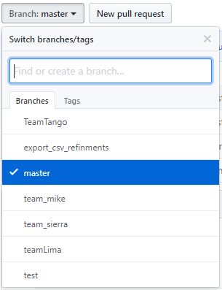
Mod de lucru - branches

Slide 14
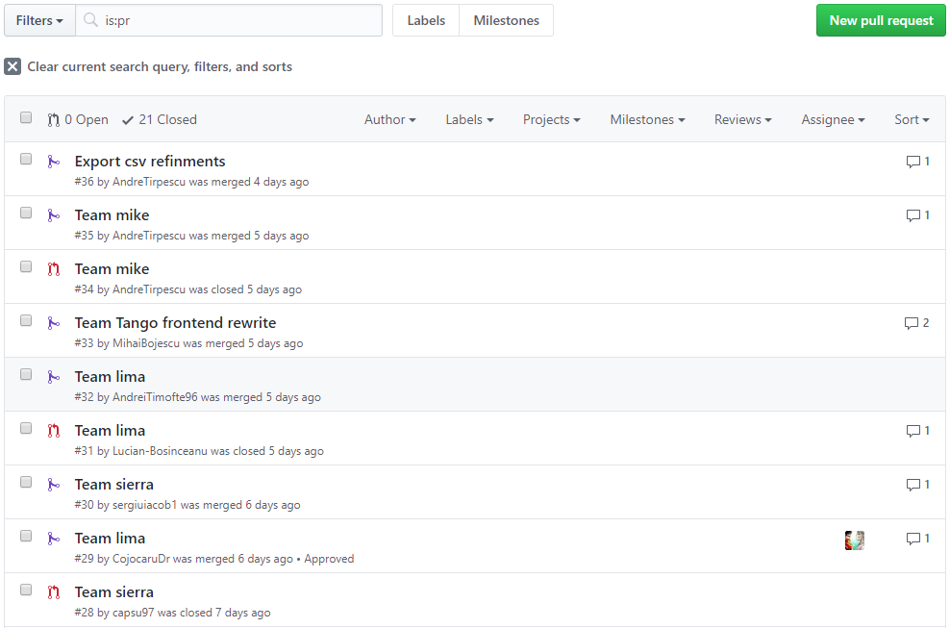
Mod de lucru - pull requests

Slide 15
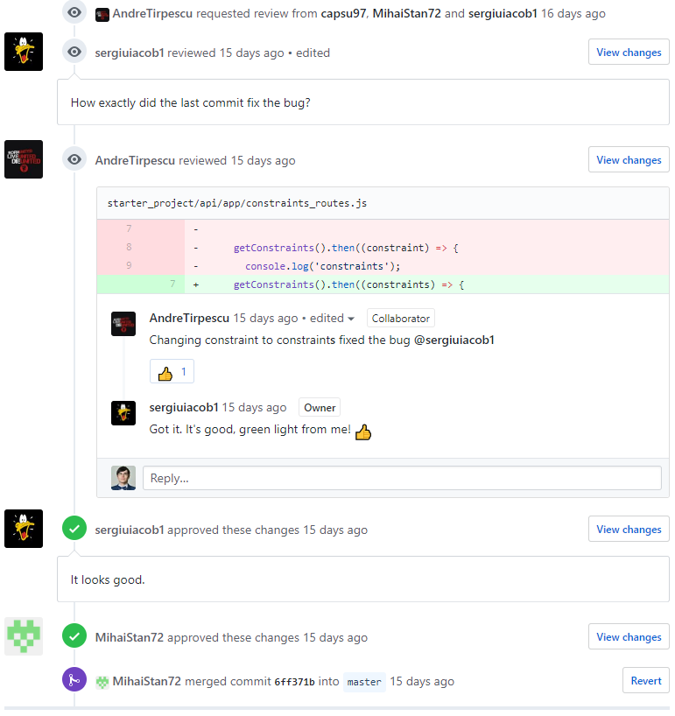
Mod de lucru - code reviews

Slide 16
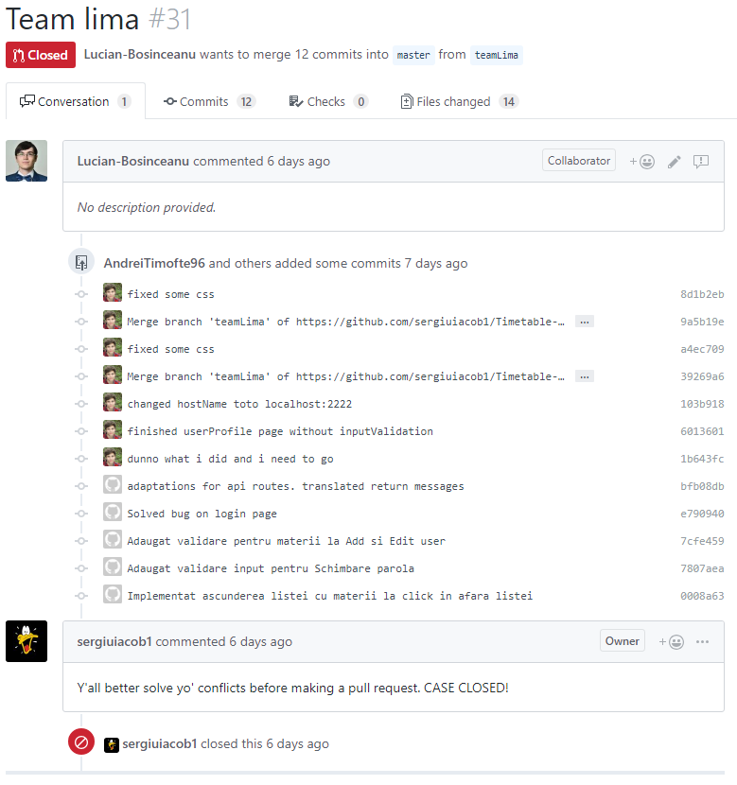
Mod de lucru - code reviews

Slide 17
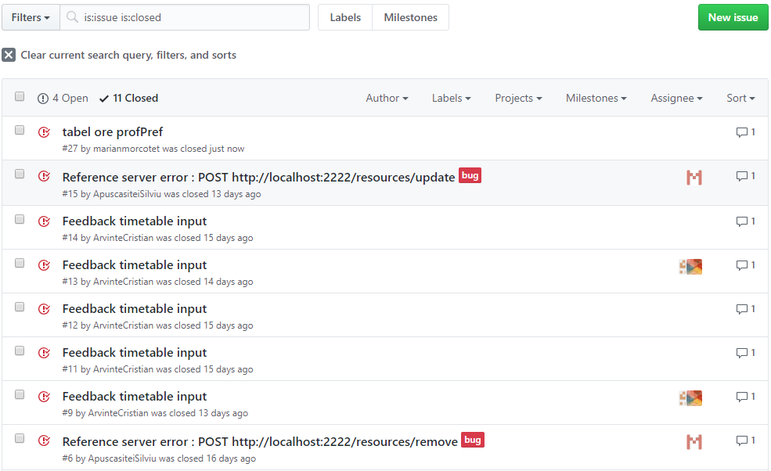
Mod de lucru - issues

Slide 18
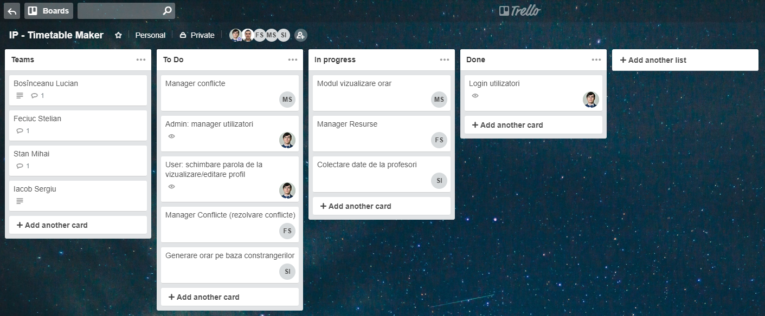
Mod de lucru - Trello board proiect

Slide 19
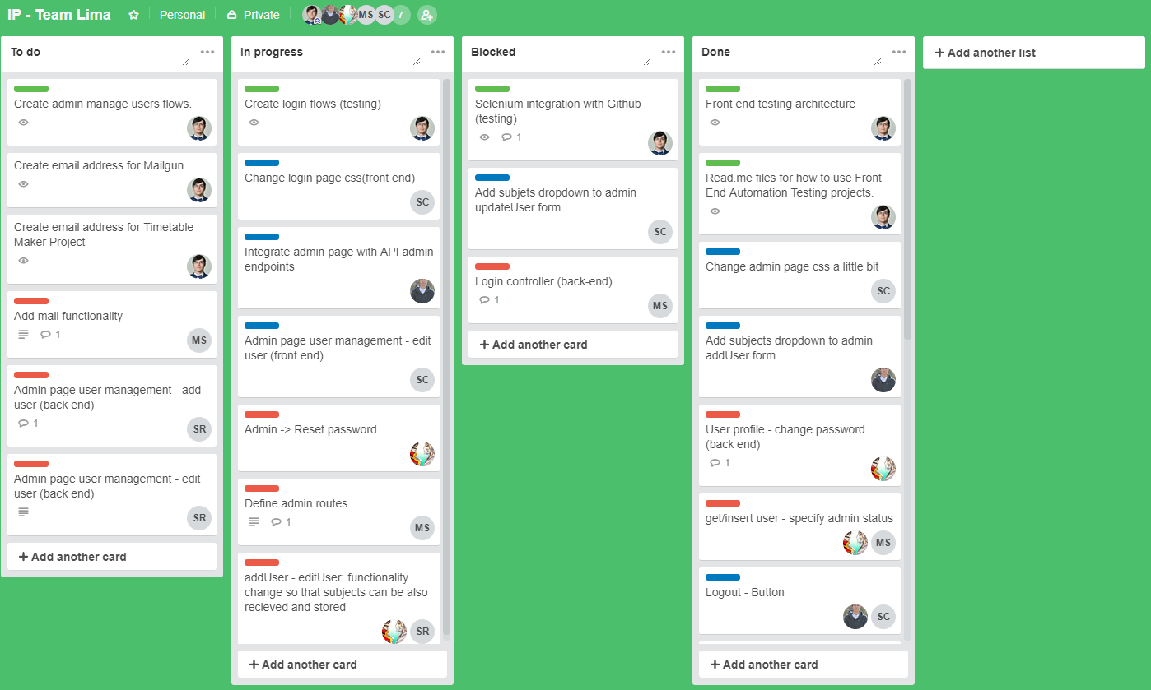
Mod de lucru - Trello boards echipe

Slide 20
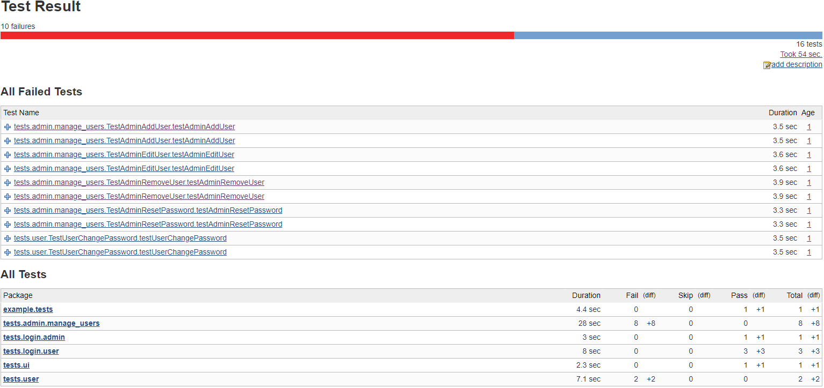
Testare
Testare manuală de tip Black Box.
Testare automată la nivel de UI.

Slide 21
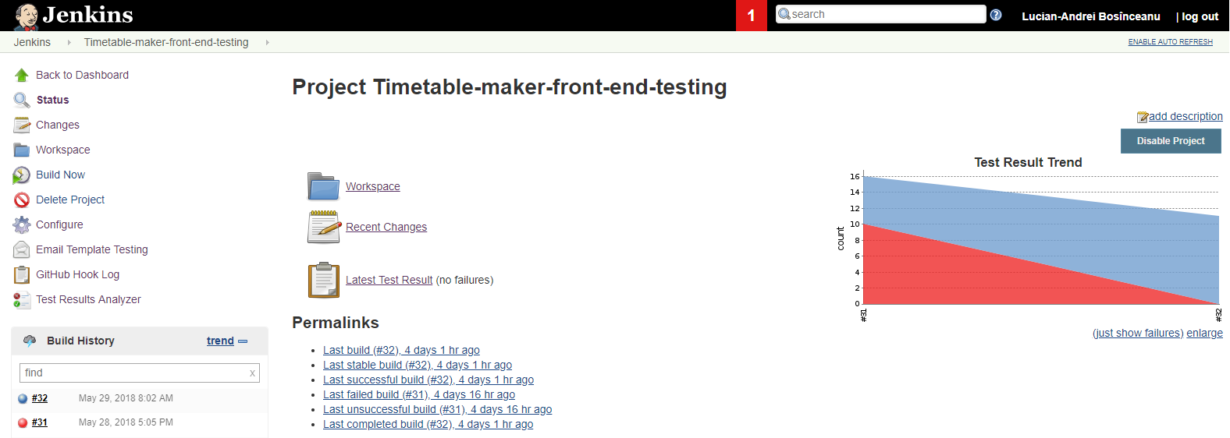
Continuous Integration - Jenkins

Slide 22
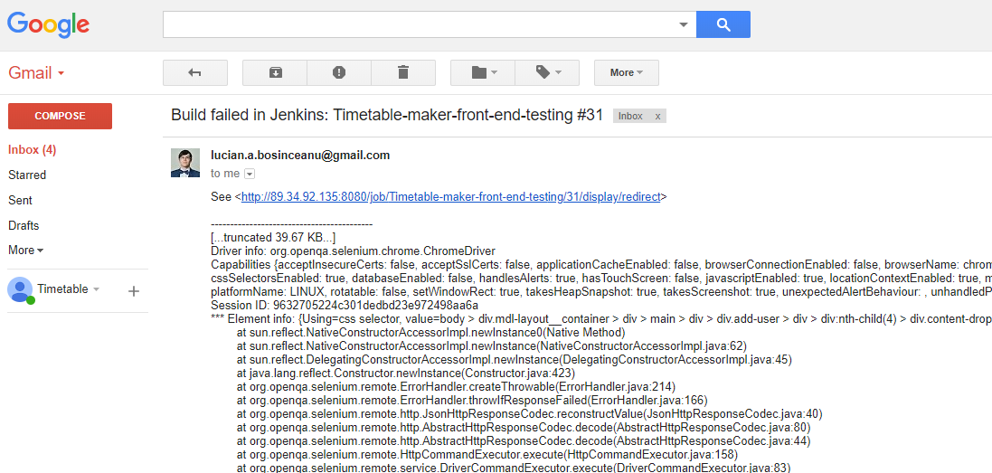
Continuous Integration - Jenkins

Slide 23
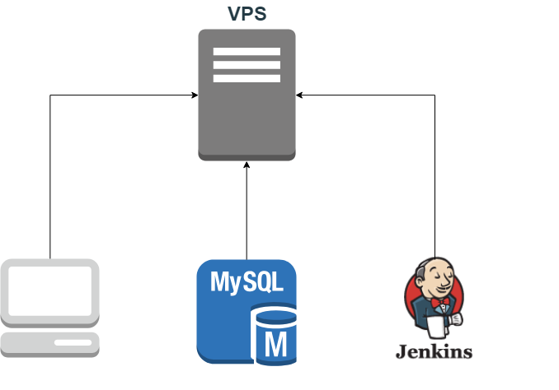
Deployment

Slide 24
Ușurința utilizării
DEMO!

